Slide 1

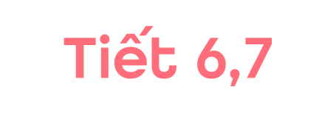

Giáo viên : Phạm Thị Thanh

Slide 2


Slide 3

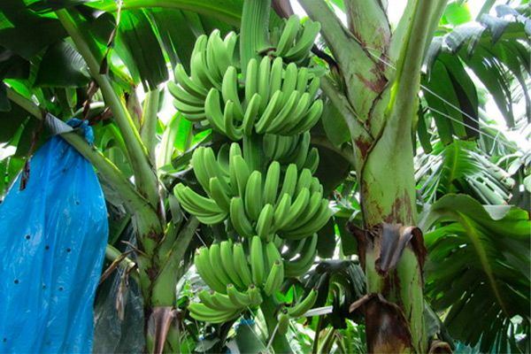
Thân cao không phải gỗ đâu,
Lá xanh to lớn, che đầu mưa rơi.
Trổ hoa rồi kết nải tươi,
Quả vàng, quả chín, thơm lừng.
Đố bạn đó là cây gì?
Cây chuối

Slide 4


Slide 5


Slide 6
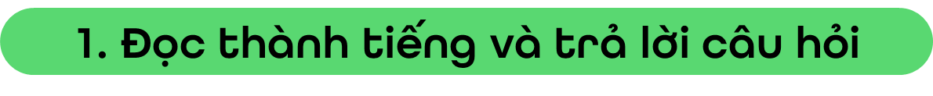

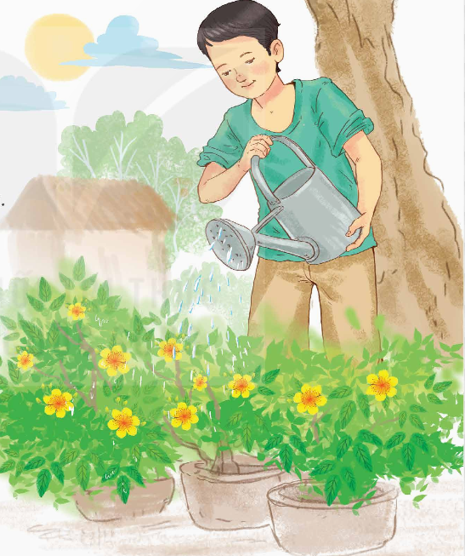
Mưa như mẹ rây bột
Là cơn mưa mùa xuân
Hoa mai nở tần ngần
Hé bừng tia nắng mới.
Cơn mưa rào tháng Năm
Như bị thần sấm đuổi
Chị ra đồng hai buổi
Lúa chín vàng mênh mông.
Mưa dài như nhớ mẹ
Là cơn mưa tháng Mười
Bếp lửa bà hay cười
Giã ngô thơm mùi nắng.
Đây cơn mưa của con
Từ đôi bàn tay son
Từ búp sen thùng tưới
Mưa xoè đầy lá non.
Như mặt trời mới lên
Cành quýt treo quả đỏ
Con chim vườn lấp ló
Hót vang ngời tiếng mưa...
Lê Thị Mây

Slide 7



Bài thơ nhắc đến những cơn mưa vào thời gian nào? Khi đó, mọi người làm gì?
Em hiểu "cơn mưa của con” trong bài thơ nói về điều gì?

Slide 8
Bài thơ nhắc đến những cơn mưa vào thời gian nào? Khi đó, mọi người làm gì?
Bài thơ nhắc đến:
+ Mưa vào mùa xuân: khi này, hoa mai nở hé đón nắng.
+ Mưa rào tháng Năm (mùa hạ): khi này, chị ra đồng hai buổi; lúa chín vàng.
+ Mưa tháng Mười (mùa đông): khi này, bà ngồi bên bếp lửa, giã ngô thơm mùi nắng.

Slide 9

b. Em hiểu "cơn mưa của con” trong bài thơ nói về điều gì?
Em hiểu "cơn mưa của con” trong bài thơ nói về việc bạn nhỏ đang tưới cây.

Slide 10
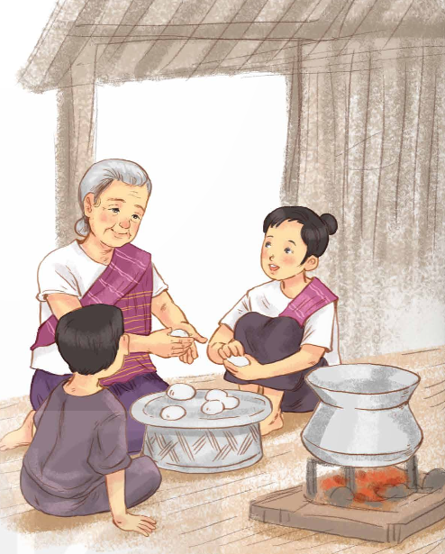
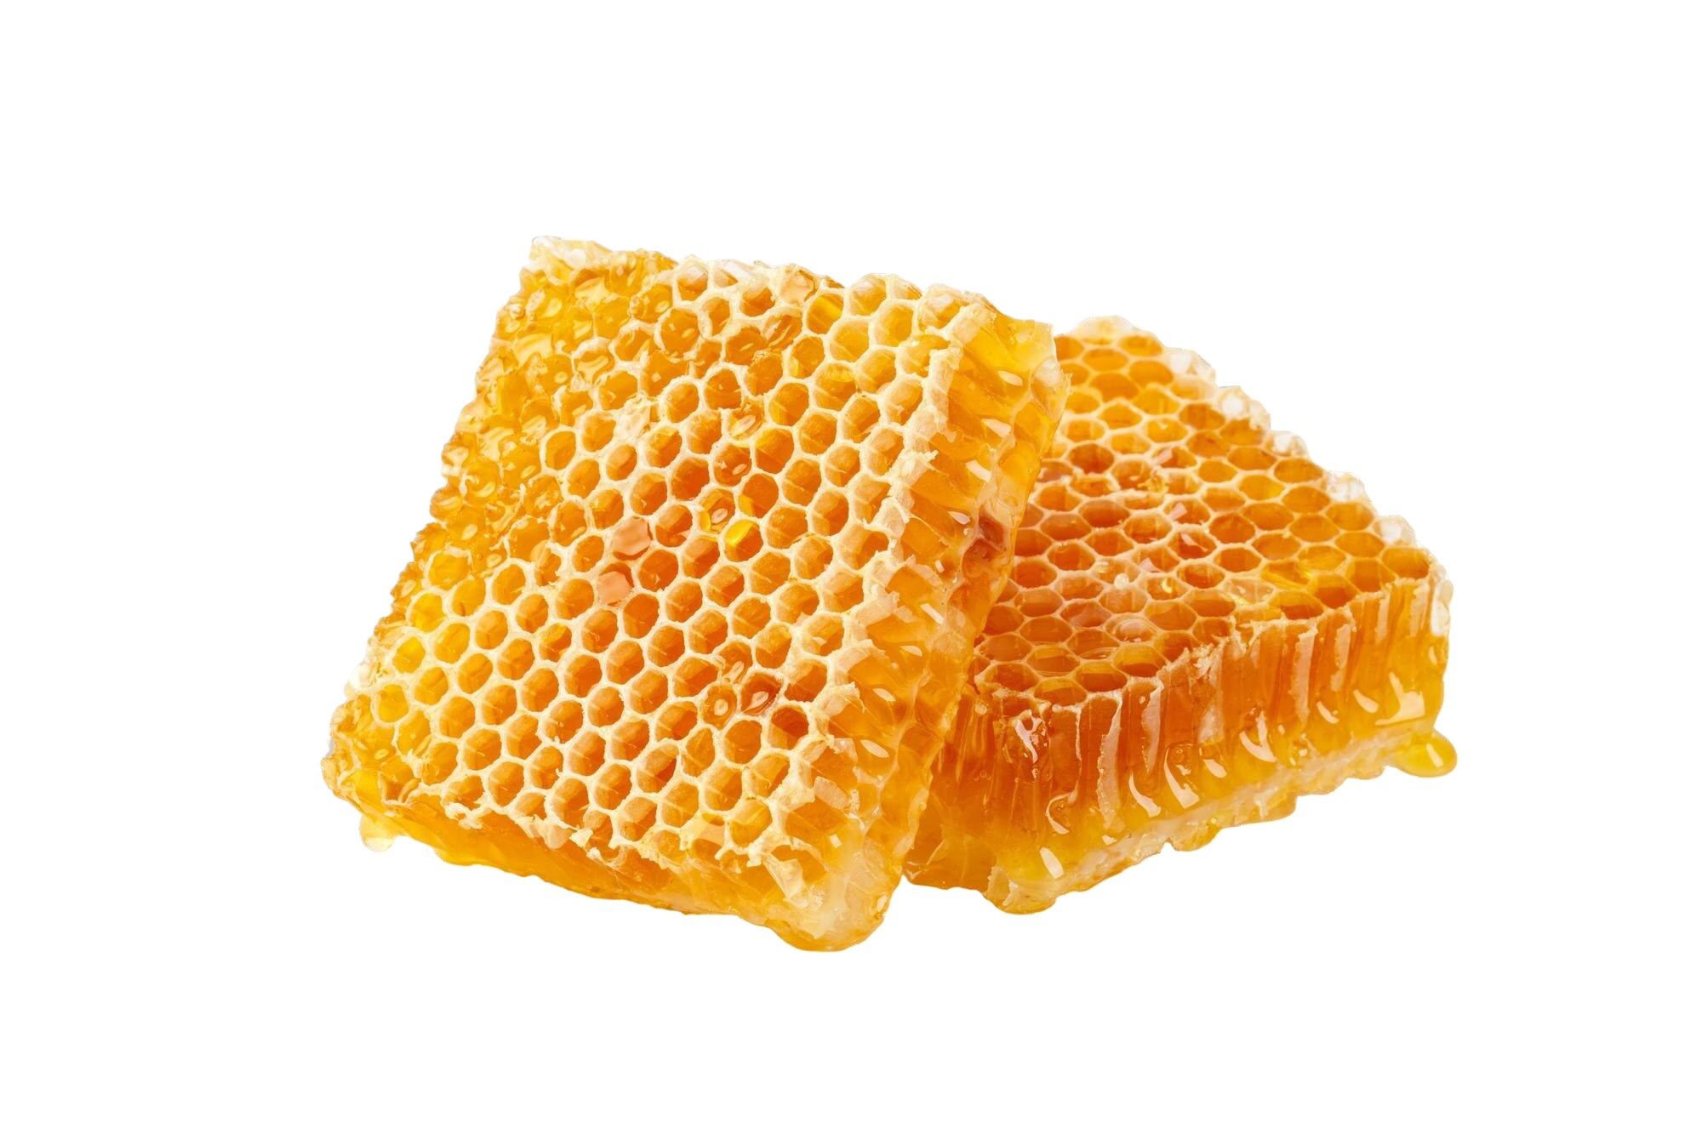
MÙA MẬT MỚI

Slide 11
MÙA MẬT MỚI
Những đêm mùa mật, cuộc sống lặng yên quen thuộc ở làng Mật vụt đổi khác. Nhà nào cũng tấp nập, sáng sủa.
Bà lề mề bưng nồi, chõ, chiếc chậu sành và gùi lá mật đến bên bếp. Phựng và Nôốc Kham lấy mâm bột và bát vừng. Bà cháu ngồi xúm quanh gùi lá mật, lúi húi khều trứng ong và ong non rồi cùng nặn bánh. Khi đã hết ong non, bà bắc nồi cho lên bếp canh lá mật.
Trên miệng chõ, bà đặt cái chậu sành, bên trong góc chậu, bà gác những lá mật. Hơi nóng bốc nghi ngút, sáp bịt các lỗ mật chảy ra. Mật lẫn sáp rỏ đều đều xuống chậu.
Chậu mật trên bếp đầy dần. Mùi mật nóng hổi, thơm ngọt ngào bay ra ngoài. Bà bắc chậu xuống rồi đặt lên miệng chõ cái chậu khác. Khi mật nguội, bà gạt sáp và chắt mật vào vò. Bà nếm, loại mặt nào ngăm ngăm đắng là có nhiều nhuỵ xoan thì cắt riêng làm thuốc. Còn loại mật thường, vị ngọt đậm, bà giữ làm mật ăn hằng ngày và đem đi đổi hàng.

Slide 12
- Chưa năm nào được mùa mật như năm nay. – Bà sung sướng bảo. – Các cháu muốn mua gì nào?
Phựng muốn mua cái dây lưng da, cây bút máy. Nôốc Kham muốn mua cái trâm cài tóc có bông hoa to kết bằng hạt cườm và một cái gương to.
- Thế bà định mua gì ạ?
- Bà mua bộ ấm tích, cái chảo và con dao to.
- Mua riêng cho bà cơ, những thứ bà nói là mua chung cho cả nhà mà.
- Bà chẳng cần gì. Bà đủ cả rồi.
- Bà hay kêu đau xương. Lần này cháu sẽ mua cao cho bà. – Phựng nói.
Bà cháu vui vẻ bàn chuyện bên chậu mật. Canh xong gùi lá mật, Phựng bưng những bình mật mới cất bớt vào buồng. Nôốc Kham bắc chảo mỡ lên bếp để rán bánh. Khi bánh đã vớt ra đầy mầm, bà ghé đầu ra cửa gọi gia đình bác thợ gỗ bên hàng xóm. Bà mời họ sang nếm mặt mới và ăn bánh, mừng mùa mặt.
(Theo Vũ Hùng)

Slide 13


Lá mật: bánh sáp ong chứa mật.
Canh lá mật: đun nhỏ lửa làm nóng lá mật (cách lấy mật ngày xưa, hiện ít được sử dụng; cách lấy mặt phổ biến hiện nay là vắt tay hoặc quay lá mật).
Vò: hủ (bình) lớn.

Slide 14
1. Để lấy mật, bà đã chuẩn bị những gì?
2. Sắp xếp các hoạt động dưới đây theo trình tự của việc lấy mật.
Gác những lá mật trong góc chậu sành.
Đặt chậu sành lên miệng chõ.
Canh lá mật cho sáp bịt các lỗ mật chảy ra.
Bắc nồi chõ lên bếp.
Khều trứng ong và ong non ra khỏi lá mật.
g. Để mật nguội.
h. Gạt sáp ra và chắt mật vào vò.
3. Mật sau khi thu được có hương vị ra sao?
4. Niềm vui “được mùa mật" của các nhân vật trong câu chuyện được thể hiện như thế nào?
5. Theo em, những tình cảm nào được thể hiện trong câu chuyện? Những chi tiết nào cho em biết điều đó?
6. Viết 2 – 3 câu nêu cảm nghĩ của em về người bà trong câu chuyện trên.

Slide 15


Slide 16
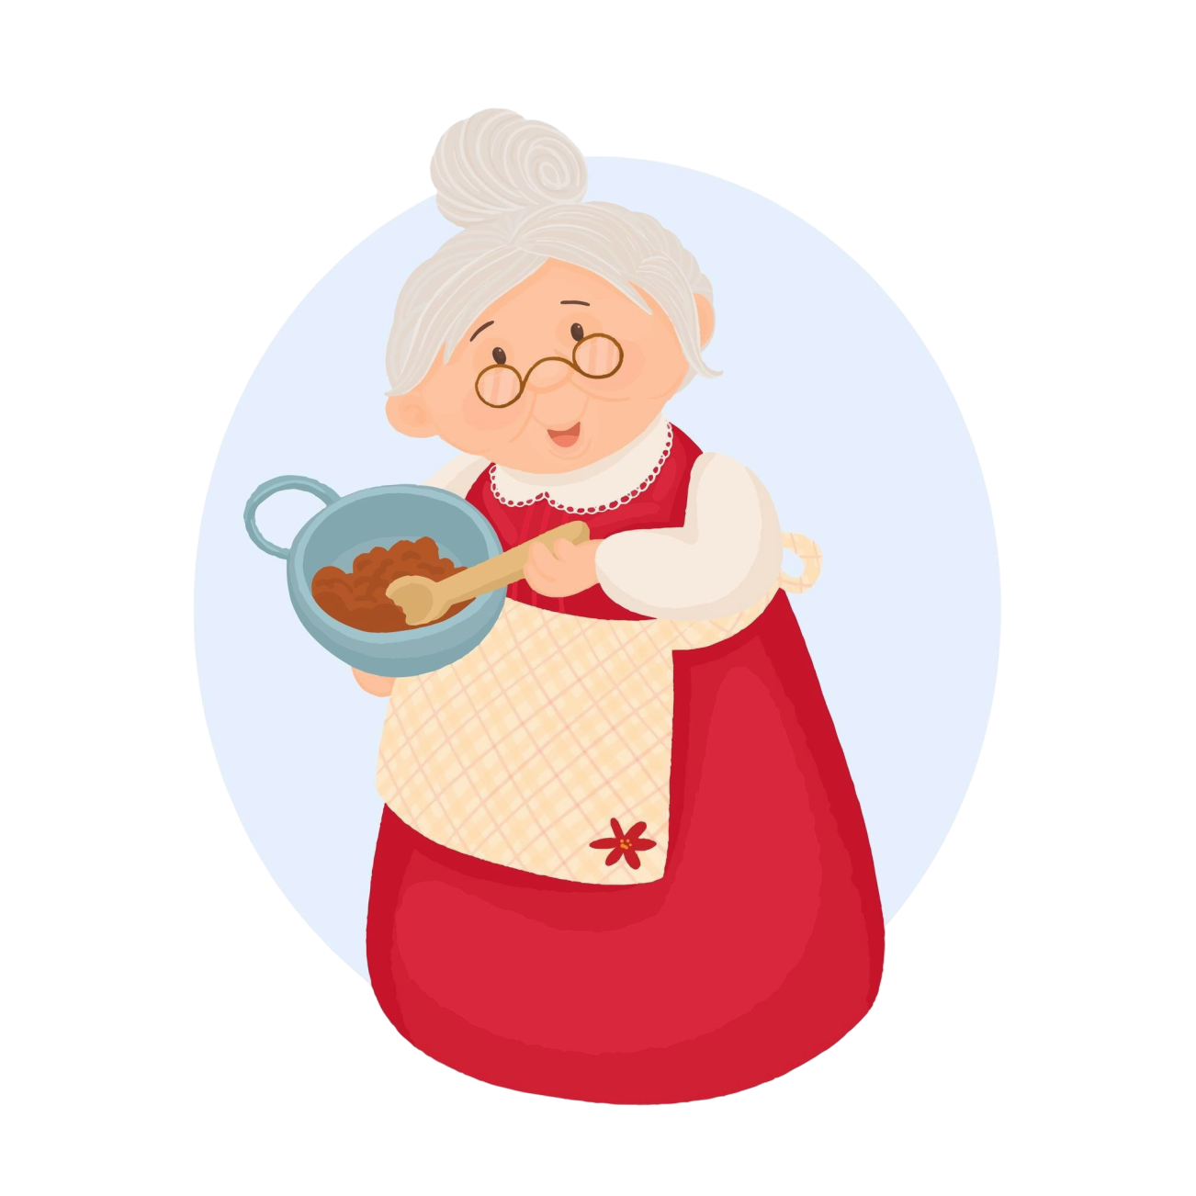
1. Để lấy mật, bà đã chuẩn bị những gì?
Để lấy mật, bà đã chuẩn bị: nồi, chõ, chiếc chậu sành và gùi lá mật, mâm bột, bát vừng.

Slide 17








2. Sắp xếp các hoạt động dưới đây theo trình tự của việc lấy mật.
Gác những lá mật trong góc chậu sành.
Đặt chậu sành lên miệng chõ.
Canh lá mật cho sáp bịt các lỗ mật chảy ra.
Bắc nồi chõ lên bếp.
Khều trứng ong và ong non ra khỏi lá mật.
g. Để mật nguội.
h. Gạt sáp ra và chắt mật vào vò.

Slide 18
3. Mật sau khi thu được có hương vị ra sao?
Mật sau khi thu được có hai hương vị: một loại mật vị ngăm ngăm đắng là do có nhiều nhuỵ xoan, có thể làm thuốc; loại mật khác có vị ngọt đậm, là mật thường dùng để ăn và đổi hàng.

Slide 19
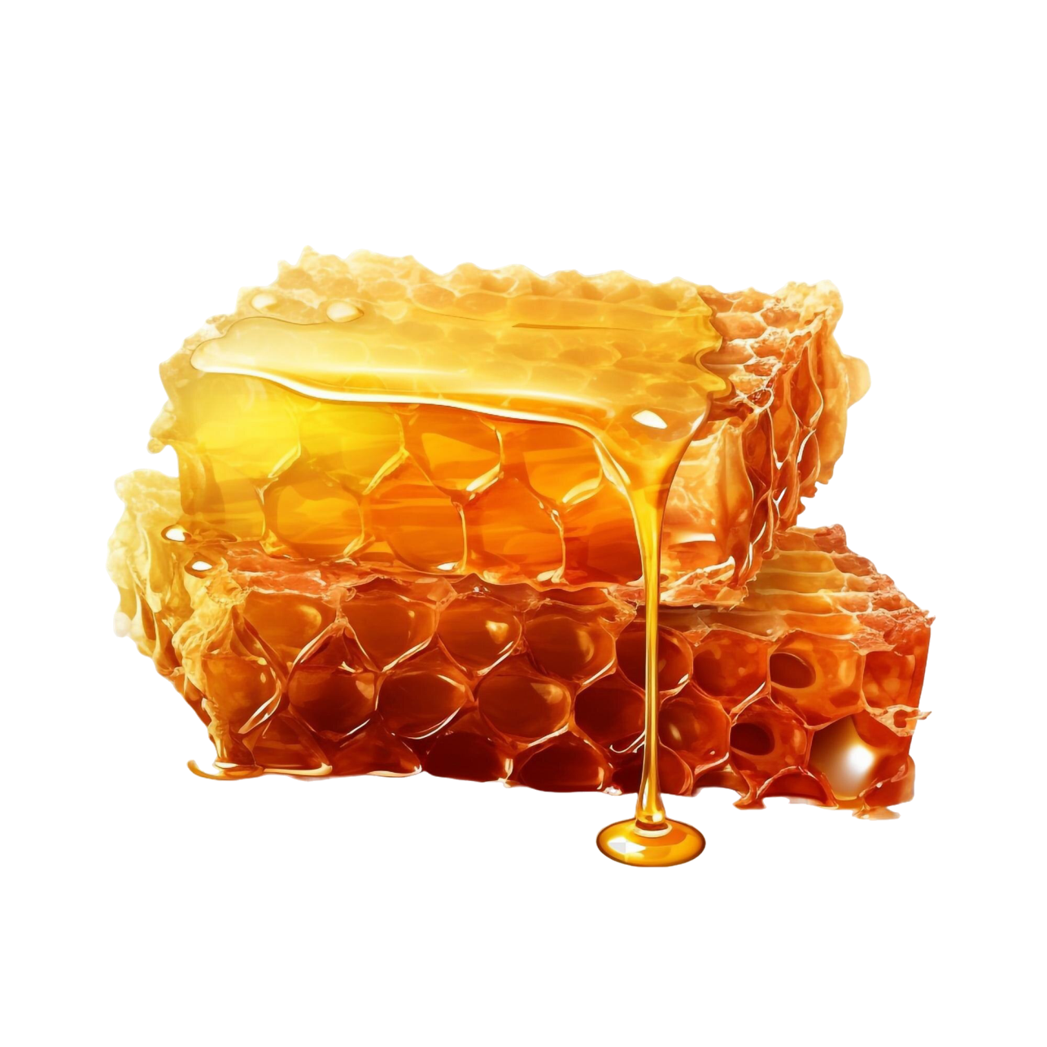
4. Niềm vui “được mùa mật" của các nhân vật trong câu chuyện được thể hiện như thế nào?
Niềm vui “được mùa mật” của các nhân vật trong câu chuyện được thể hiện qua những câu trò chuyện sôi nổi sẽ định mua đồ vật gì của Phựng, Nôốc Kham và bà.

Slide 20
5. Theo em, những tình cảm nào được thể hiện trong câu chuyện? Những chi tiết nào cho em biết điều đó?
Tình cảm lo toan, biết dành dụm của bà (loại mật nào ngăm ngăm đắng là có nhiều nhuỵ xoan thì cất riêng làm thuốc).
Tình cảm của bà dành cho các cháu, muốn các cháu vui (bà hỏi các cháu muốn mua gì nào?)
Tình hiếu thảo của các cháu cho bà (những thứ bà muốn mua là mua chung cho cả nhà mà; cháu sẽ mua cao cho bà vì bà hay kêu đau xương).
Tình làng nghĩa xóm biết chia sẻ (mời gia đình bác thợ gỗ bên hàng xóm sang nếm mật mới và ăn bánh, mừng mùa mật).

Slide 21

6. Viết 2 – 3 câu nêu cảm nghĩ của em về người bà trong câu chuyện trên.
Trong câu chuyện, người bà hết mực lo toan và yêu thương các cháu. Bà biết rõ ràng từng công đoạn và vật dụng cần phải có để lấy mật, cách phân loại mật thu được. Không chỉ vậy, bà còn có một tình yêu bao la dành cho các cháu và tình cảm hàng xóm láng giềng.

Slide 22


Viết bài văn vào vở

Slide 23

Chia sẻ bài học với người thân.
Chuẩn bị bài học mới.

Slide 24


